Slide 1

온라인심리검사
절차 안내
금강대학교
학생상담센터

Slide 2

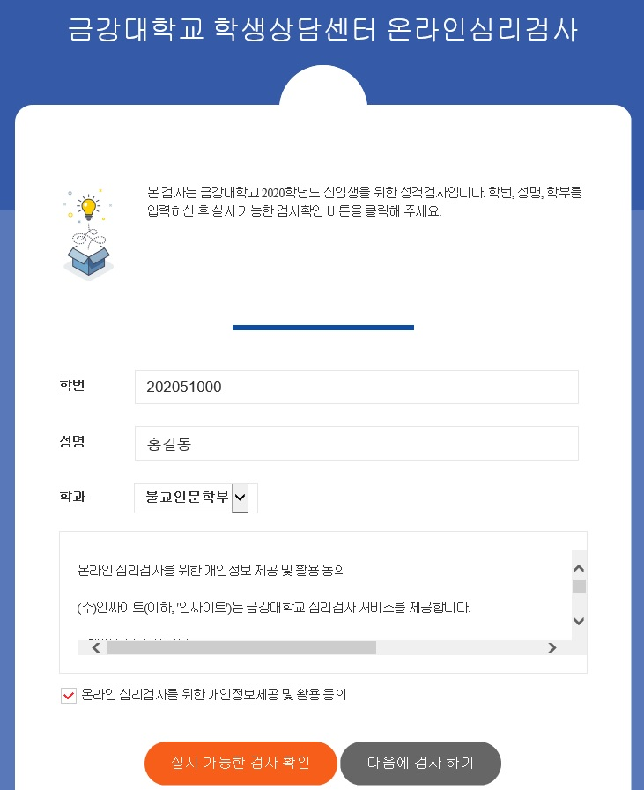
피검자는 학번과 성명을 정확히 입력해야 하고, 학과는 목록에서 선택.
온라인심리검사를 위한 개인정보제공 및 활용 동의 체크박스 선택
실시 가능한 검사 확인 버튼 클릭

Slide 3
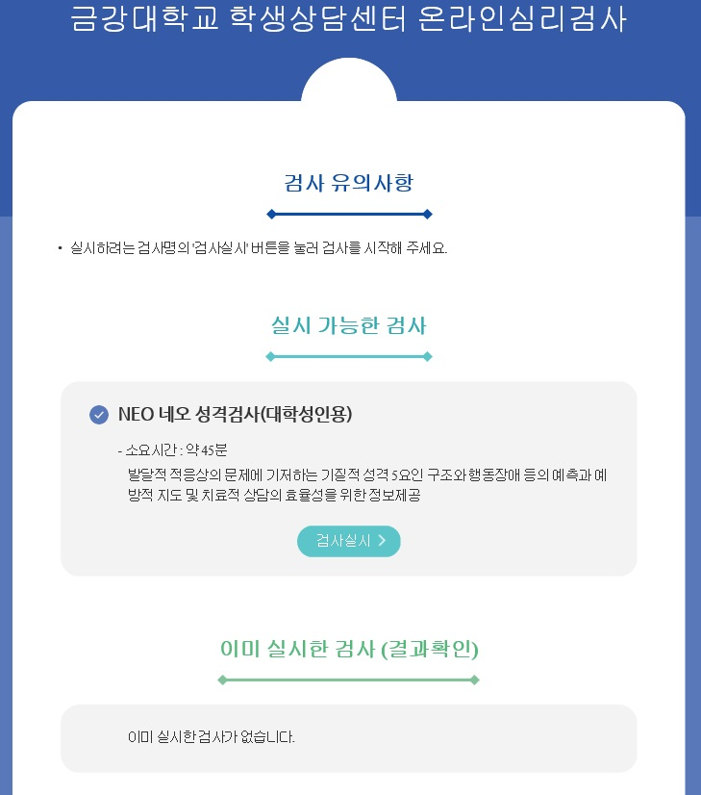
검사 유의사항을 숙지하고 검사를 진행
피검자는 실시 가능한 검사 목록을 확인하고 검사실시 버튼을 눌러 검사를 진행.

Slide 4
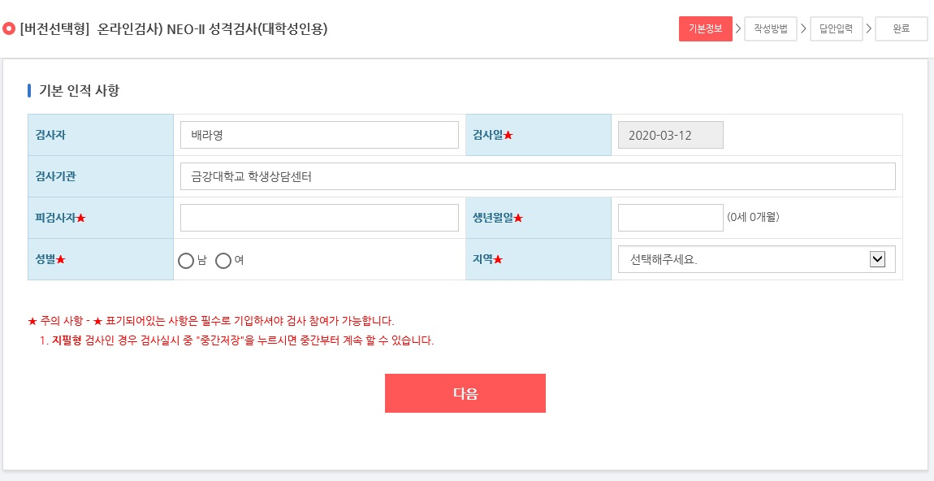
검사 실시를 위한 인적사항을 입력한 후 다음버튼을 눌러 검사를 실시.
‘ * ‘ 표시에 해당하는 부분은 필수 입력

Slide 5
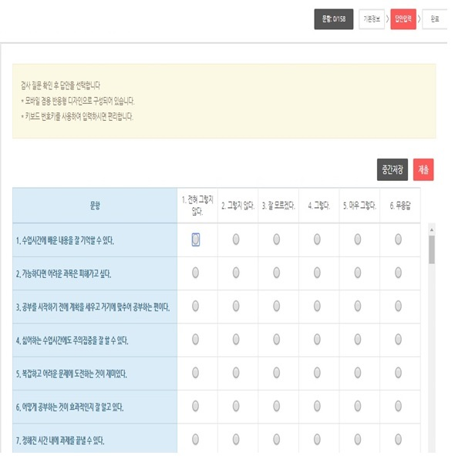
중간저장 기능으로 검사를 중단했던 시점부터 다시 진행이 가능하며, 검사완료후에는 제출버튼 클릭.
모든 문항에 응답을 해야 합니다. (무응답 포함) 숫자패드로도 입력이 가능하며 모바일로도 진행이 가능.

Slide 6
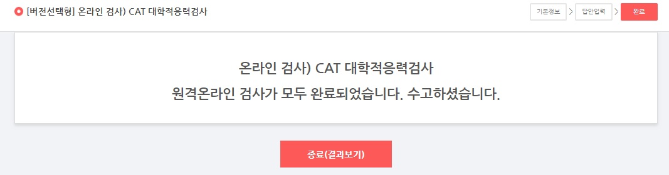

모든 문항에 응답을 하고 제출을 클릭하면 종료
결과는 해석상담시 받으실수 있습니다.

Slide 7
감사합니다.

